Slide 1

FY22 Nutanix Partner Certification & Training
김 국 재 이사
Sr. Channel Systems Engineer, Korea
Kookjae.kim@nutanix.com

Slide 2



FY22 Nutanix Partner Tier

Slide 3
FY22 Partner Tier Checkpoint Timeline
매 분기 말 등급 심사를 통해 요구사항 충족 시 상위 등급으로 변경
Q2(1월 말), Q4(7월 말) - 요구사항 충족여부에 따라 상위 또는 하위 등급으로 변경
Q2(1월 말), Q4(7월 말) 기준 모든 파트너는 등급 심사 기간 이전 12개월 동안 최소 $75K USD 이상의 매출 실적이 있어야 함 (SW 매출 기준)
FYQ1
8월 ~ 10월
FYQ2
11월 ~ 1월
FYQ3
2월 ~ 4월
FYQ4
5월 ~ 7월
[참조 문서] FY22 Nutanix Elevate Partner Program Guide https://static.ziftsolutions.com/files/8a9982127b19622b017b1badcb7c5b37/FY22_Nutanix_Elevate_Reseller_Partner_Program_Guide.pdf

Slide 4
FY22 Requirements by Partner Level
FY22에 새롭게 변경된 Sales 자격증인 NCSR 2022를 취득해야 함
기존 NCSR L1~L3 자격증은 NCSR2022로 대체되지 않으므로, 기존 NCSR L1~L3 보유자도 신규 취득 필요
그 외 Technical 및 Services 자격증은 변화 없음
현 등급 유지를 위해 모든 파트너는 심사 시기 이전 12개월 동안 최소 $75K USD 이상의 매출 실적(SW 매출 기준) 이 있어야 하며, 충족하지 못하는 경우 현 등급에 관계없이 ’Enrolled’ 로 변경됨
[참조 문서] FY22 Nutanix Elevate Partner Program Guide https://static.ziftsolutions.com/files/8a9982127b19622b017b1badcb7c5b37/FY22_Nutanix_Elevate_Reseller_Partner_Program_Guide.pdf
Requirements |  | Authorized | Professional | Champion
Sales Certification | NCSR 2022 | 1 | 3 | 3
 | NCSX | x | x | 1
Technical Certification | NCSE-Core (구 NCSE L1) | 1 | 2 | 2
Services Certification | NCP-MCI (구 NCP 5.xx) | x | x | 2
 | NCS-Core | x | x | 2

Slide 5

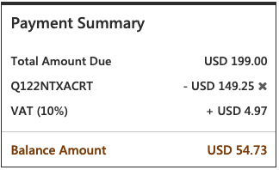
FY22 기술 자격증 응시료 할인 프로모션 기간 연장
항목 | 상세내용
대상 자격증 | NCA, NCP-MCI, NCP-DS, NCP-DB, NCP-EUC, NCM-MCI, NCSE-Core, NCS-Core, NCS-CoreM
할인 적용 | 75% 할인, 부가세 10% 별도
할인 코드 | Q122NTXACRT
사용 기한 | 2022년 4월 30일 (응시 예약 및 결제일 기준)
사용 횟수 | 인당 1회
상세 페이지 | https://www.nutanix.com/support-services/training-certification/2021-discount

Slide 6
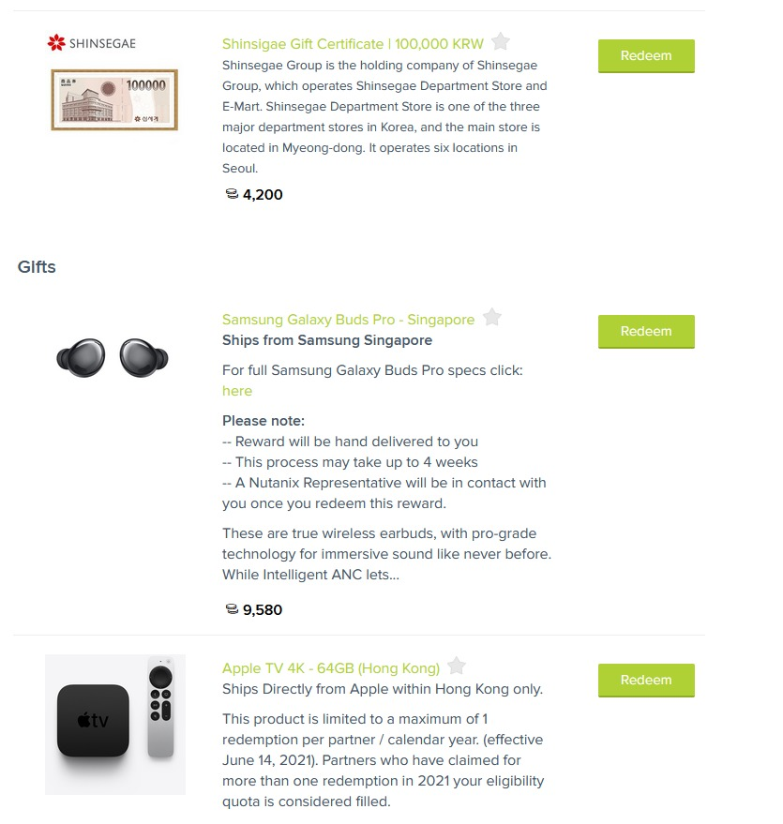
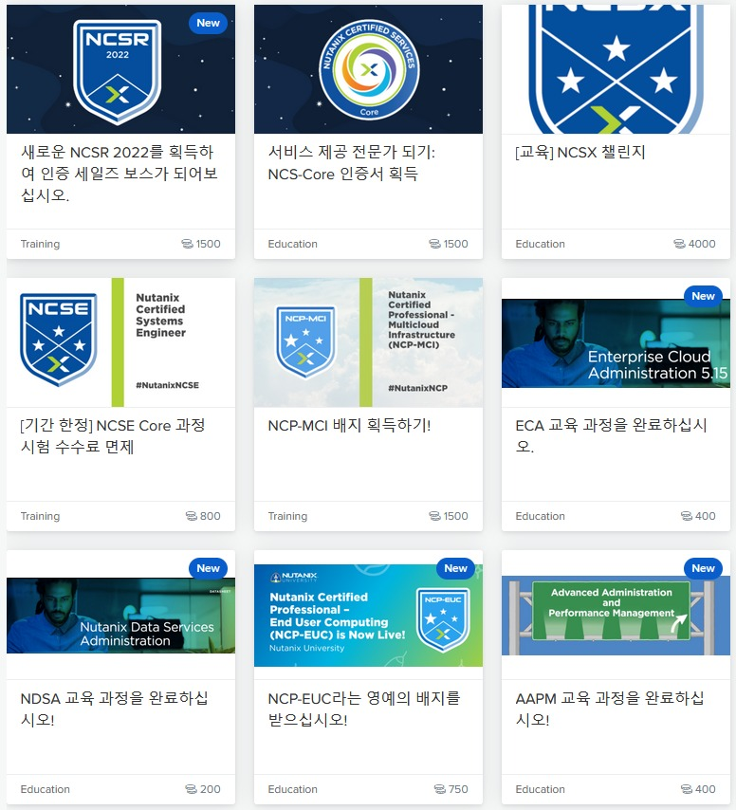
Partner XTRIBE
챌린지 수행, 교육 수강, 자격증 취득 시 리워드 포인트 지급
XTRIBE 리워드 페이지에서 상품 구매

Slide 7




Nutanix Cloud Platform
엔터프라이즈 앱
클라우드 네이티브 앱
분석/머신러닝
데이터베이스
엣지
EUC
클라우드 플랫폼
통합 스토리지(NUS)
데이터베이스 서비스(NDB)
엔드 유저 컴퓨팅(EUC)
Volumes
Files
Objects
Mine
Era
Frame
클라우드 인프라(NCI)
클라우드 매니저(NCM)
재해복구
컨테이너
서비스
네트워크
보안
앱 자동화
Acropolis
AHV
Karbon
Prism Pro/Ultimate
Calm
거버넌스
셀프 서비스 인프라
AHV 하이퍼바이저
가상 네트워크
스케일아웃 HCI 스토리지
AI기반 운영
Flow
Xi Leaf
Clusters
Xi Beam
Flow
Security Central
통합 제어창(Prism) – 통합 API – 보안 – 라이프사이클 관리
프라이빗 클라우드
퍼블릭 클라우드 / aaS
MSP / 통신사

Slide 8
FY22 Nutanix Korea Technical Training
Training
대상자
참가자격
주제
진행
일정
Basic Bootcamp
파트너 기술/영업 고객
신규 파트너 및 고객
Nutanix 기초 교육
Dist’y SE - Kolon, SKNS
월
Cluster Hands-on – Install & Configure
파트너 SE
도입/잠재 고객 보유 파트너
Cluster 설치 및 구성
Channel SE Dist’y SE - Kolon, SKNS
분기 또는 반기
Cluster Hands-on – Operation
파트너 SE
도입/잠재 고객 보유 파트너
Cluster 증설, 업그레이드, DR, 기술지원 프로세스
Channel SE Dist’y SE - Kolon, SKNS
분기 또는 반기
NCI Hands-on
Key 파트너 사 SE
다수 구축 경험자 NTNX SE 추천
제품 이론 및 구성 실습
Channel SE Dist’y SE - Kolon, SKNS
분기 또는 반기
NCM Hands-on
Key 파트너 사 SE
다수 구축 경험자 NTNX SE 추천
제품 이론 및 구성 실습
Channel SE Dist’y SE - Kolon, SKNS
분기 또는 반기
NUS Hands-on
Key 파트너 사 SE
다수 구축 경험자 NTNX SE 추천
제품 이론 및 구성 실습
Channel SE Dist’y SE - Kolon, SKNS
분기 또는 반기
기초 교육 (HCI)
심화 교육 (Cloud)

Slide 9
감사합니다.

